Slide 1
В гостях у сказки
Подготовила воспитатель:
Склярова Е.Л.

Slide 2
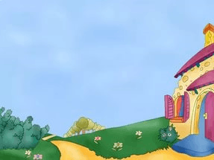
Цель: Воспитывать интерес и любовь к народным сказкам
Задачи:
побуждать детей эмоционально откликаться на происходящие события в процессе знакомства с героями литературных произведений, на воображаемые события, сопереживать героям.
закрепить с детьми знание известных им сказки, вызвать радость «встречи» с героями этих художественных произведений.
развивать речь, внимание, память.

Slide 3
Я зайчик – побегайчик, Живу в лесу густом. Устал, замерз от холода, И прячусь под кустом.
Лиса выгнала меня из дома, я присел отдохнуть и вас увидел.

Slide 4
Игра «Зайка серенький сидит»
Зайка беленький сидит, и ушами шевелит, вот так, вот так, и ушами шевелит! Дети присаживаются на корточки и руками изображают, как зайка шевелит ушами. Зайке холодно сидеть, надо лапочки погреть, вот так, вот так, надо лапочки погреть. Дети слегка прихлопывают ладошку об ладошку. Зайке холодно стоять, надо зайке поскакать! Скок-скок, скок-скок, надо зайке поскакать! Дети прыгают на двух ногах, прижав руки к груди. Кто-то зайку напугал, зайка прыг и убежал.

Slide 5
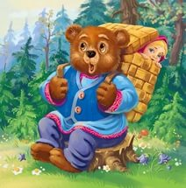
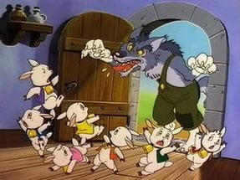
ЗАГАДКИ
Сидит в корзине девочка
У мишки за спиной.
Он, сам того не ведая,
Несет ее домой.
Его съесть хотели все,
Но попал он в пасть к лисе. Сдобный, маленький клубок В сказке звался...
Ждали маму с молоком,
А пустили волка в дом.
Кто же были эти
Маленькие дети?

Slide 6
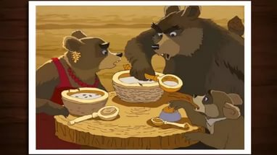
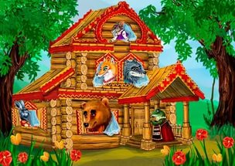
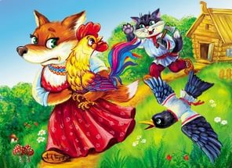
ЗАГАДКИ
Чашки три и три постели
Стульев тоже три, смотри
И жильцов здесь в самом деле
Проживает ровно три.
Как увидишь, сразу ясно:
В гости к ним ходить опасно.
В поле появился дом.
Поселились в доме том:
Мышка, лягушка.
А еще лохматый Мишка
Позже поселился тут.
Как все домик-то зову
Ах ты, Петя – простота,
Сплоховал, немножко.
Не послушался кота,
Выглянул в окошко

Slide 7
Словесная игра «Добавлялки»
Жили-были семь ребят - Белых маленьких… (козлят) Мама очень их любила Молочком детей… (поила) Тут зубами щелк да щелк, Появился серый… (волк) Шкуру белую надел Нежным голосом… (запел) Как коза запел тот зверь: «Отоприте, детки,... (дверь) Ваша мамочка пришла, Молочка вам… (принесла) Мы ответим без подсказки Кто сумел спасти ребят. Это знаем мы из сказки…

Slide 8
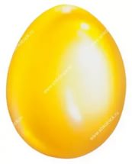
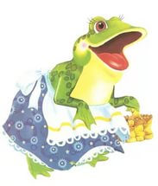
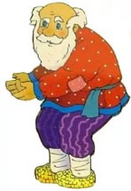
Игра «Бюро находок»

Slide 9
Подведение итогов
В мире много сказок
Грустных и смешных
И прожить на свете
Нам нельзя без них.
Пусть зло на проделки хитро,
Но все ж побеждает добро!

Slide 10
Молодцы, ребята!
Спасибо за внимание!

